Slide 1
Результативные приемы работы с текстами ОГЭ для формирования читательских способностей (Задание 13.3)
Нестерова Наталья Михайловна, руководитель ШМО учителей гуманитарного цикла МАОУ «Школа №13», учитель русского языка и литературы,
победитель конкурса лучших учителей
ВКК

Slide 2
Как сделать так, чтобы работа над сочинением стала для учащихся не непосильным трудом, а решаемой задачей?

Slide 3
ОГЭ по русскому языку. Задание 13.3
Сочинение по всем критериям С₃К1–С₃К4 оценивается нулём баллов: — если сочинение представляет собой полностью переписанный или пересказанный текст; — если сочинение написано на основе ключевого понятия, отличного от ключевого понятия в задании 13.3 выполняемого варианта; — если в сочинении менее 70 слов.
Сочинение 13.3. представляет собой развернутый ответ на вопрос ЧТО ЭТО ТАКОЕ?
Это рассуждение – объяснение, которое состоит из цепи логически связанных между собой мыслей.
Высказывая их, ты приходишь к выводу.

Slide 4
Критерии оценивания сочинения 13.3
Максимальное количество баллов - 7

Slide 5
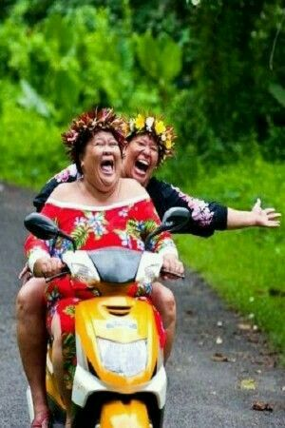
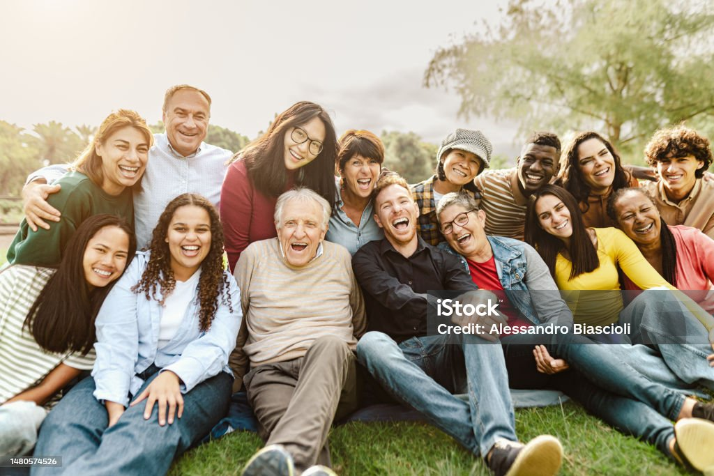
Создание сочинения 13.3
Приём 1. Актуализация знаний

Slide 6
Создание сочинения 13.3
Приём 2. Постановка проблемы
- Что такое счастье?

Slide 7
Создание сочинения 13.3
Приём 3. Составление карты-схемы сочинения-рассуждения
Тезис,определение+комментарий
Аргумент.№1 из текста
Аргумент.№2 из жизненного или читательского опыта
Вывод

Slide 8
Создание сочинения 13.3
Приём 4. Слово-ассоциация
Группа 1: подберите ассоциации к каждой букве слова счастье. С какими качествами вы связываете для себя это слово?
Группа 2: в таблице напишите понятия, которые можно связать со словом счастье.
Группа 3: придумайте синквейн со словом счастье

Slide 9
Создание сочинения 13.3
Приём 5. Комментированное чтение текста
1) В детстве я ненавидела утренники, потому что к нам в садик приходил отец. (2) Он садился на стул возле ёлки, долго пиликал на своём баяне, пытаясь подобрать нужную мелодию, а наша воспитательница строго говорила ему : «Валерий Петрович, повыше!» (3) Все ребята смотрели на моего отца и давились от смеха. (4) Он был маленький, толстенький, рано начал лысеть, и, хотя никогда не пил, нос у него почему-то всегда был свекольно-красного цвета, как у клоуна. (5) Дети, когда хотели сказать про кого-то, что он смешной и некрасивый, говорили так: «Он похож на Ксюшкиного папу!»

Slide 10
Создание сочинения 13.3
Приём 6. Беседа по содержанию
Читаем текст и ищем ответы на вопросы:
Какова основная мысль текста?
Почему главная героиня стеснялась своего отца?
Какой эпизод изменил отношение главной героини к своему отцу
Почему она всегда плачет, наряжая елку?

Slide 11
Создание сочинения 13.3
Аргумент из жизненного опыта
Жизненный опыт бывает:
опытом многих поколений (традиционно-историческим) — это пословицы, поговорки, нравственные заповеди, моральные нормы, сложившиеся традиции;
опытом людей, компетентных в определенных областях, ученых, профессиональных сообществ;
опытом близких, родных, знакомых людей;
собственным жизненным опытом;
из художественных произведений.

Slide 12
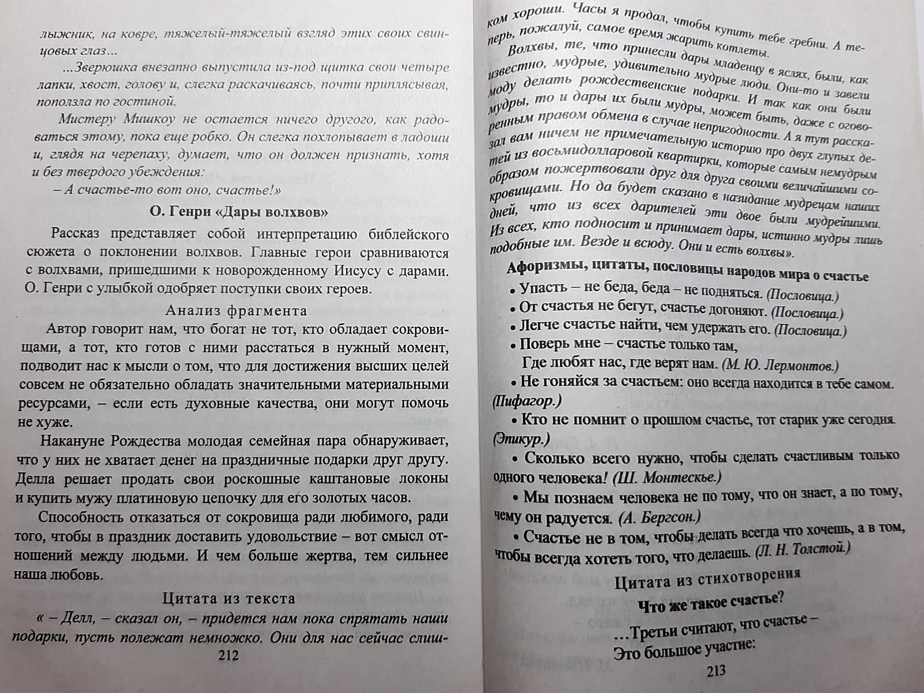
Создание сочинения 13.3

Slide 13
Создание сочинения 13.3
Заключение
Прием 7. Вводные слова
Таким образом,…
Итак,…
В заключение…
Как мы видим…
Итак, мне удалось проиллюстрировать примерами верность данного мною определения.
В результате рассуждения мы приходим к выводу о том, что....

Slide 14
Создание сочинения 13.3
Пример сочинения:
Счастье - это состояние души человека, когда он испытывает радость, удовлетворение жизнью. У каждого человека свое представление о счастье. Одних людей счастливыми делают окружающие предметы, а других - близкие люди. Докажу свои слова двумя примерами.
Обратимся к тексту Н.Аксёновой, героиня которого осознала свое счастье только спустя годы. В детстве она ненавидела утренники из-за отца, который приходил к ней в садик играть на баяне. Она очень стеснялась и стыдилась его. Он казался ей смешным и некрасивым, потому что все дети над ним смеялись. Лишь через много лет, когда она выросла, героиня поняла, что этот период жизни был самым счастливым для неё, потому что каждый ребёнок счастлив, когда живы и здоровы самые дорогие для него люди.
Второй пример приведу из читательского опыта. В стихотворении И.А. Бунина «Вечер» говорится о том, что счастье находится вокруг нас. Оно и в осеннем саду, и в чистом воздухе, и в бездонном небе. Следя за тем, как наступает вечер, герой стихотворения понимает, что счастлив быть наедине с природой и своими мыслями. Он так и говорит: «Я вижу, слышу, счастлив. Всё во мне.»
Таким образом, каждый человек счастлив по-своему. (183 слова)

Slide 15
Дорожите, счастьем, дорожите!
https://youtu.be/xMgVtVv-WFo

